Slide 1

Әл-Фараби атындағы Қазақ Ұлттық университеті
Жалпы және қолданбалы психология кафедрасы
Дәріс 2. Әлемдік психология ғылымының даму тарихы
Дәріскер: Психология ғылымдарының докторы, профессор Тоқсанбаева Н.К.

Slide 2
Ежелгі философиядан ғылымға дейінгі жол
Платон (б.з.д. 387)
Аристотель (б.з.д. 335)
Ежелгі өркениеттер
Миды ойлау процесінің негізі деп тұжырымдады, бұл адам психикасын зерттеудегі алғашқы қадамдардың бірі болды.
Жүректі психикалық қызметтің орталығы деп санады, оның "Жан туралы" трактаты психология тарихындағы маңызды еңбектердің бірі.
Ежелгі Мысыр, Үнді, Қытай философиялары мен дәрігерлері психиканы табиғи құбылыс ретінде зерттеп, оны түсінуге тырысты.

Slide 3

Психика туралы алғашқы тұжырымдамалар
"Психика – тірі дененің формасы"
Аристотельдің бұл идеясы ежелгі дәуірдегі адам жаны туралы түсініктердің негізін қалады. Ол жанды тек адамға ғана емес, барлық тірі ағзаларға тән ерекшелік ретінде қарастырды.

Slide 4
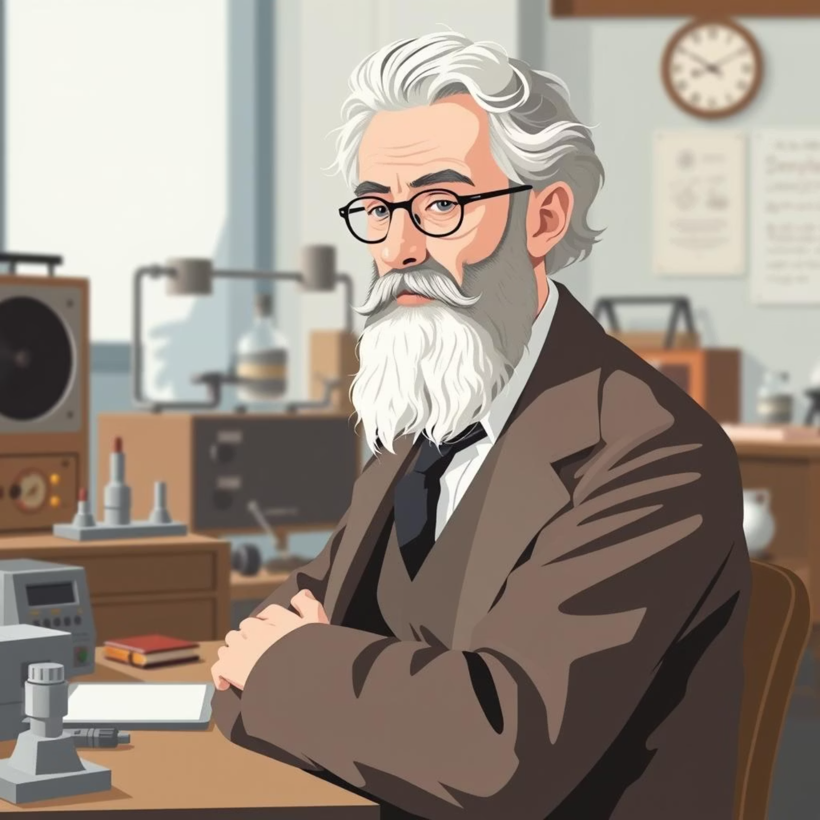
Психологияның ғылым ретінде қалыптасуы (XIX ғасыр)
1879 жылы Вильгельм Вундт Германияның Лейпциг қаласында алғашқы психологиялық зертхананы ашты. Бұл оқиға психологияны философиядан бөліп, тәуелсіз, эксперименталды ғылымға айналдырды.
Ғылыми әдістер мен эксперименттер психологиялық процестерді объективті түрде зерттеуге мүмкіндік берді.
Осы кезеңде Уильям Джеймс функционализмнің, Зигмунд Фрейд психоанализдің, ал Джон Уотсон бихевиоризмнің негізін қалаған ірі тұлғалар пайда болды. Олар психологияның әртүрлі бағыттарының дамуына үлкен үлес қосты.

Slide 5
Зигмунд Фрейд пен психоанализдің тууы
Түс түсіндіру (1900)
Бейсаналықтың әсері
Төңкерісшіл идеялар
Зигмунд Фрейдтің бұл еңбегі психоанализдің негізін қалап, адам психикасындағы бейсаналықтың рөлін алғаш рет терең зерттеді.
Ол саналық пен бейсаналық деңгейлердің адам мінез-құлқына, ойларына және сезімдеріне қалай әсер ететінін көрсетті.
Фрейдтің идеялары психология мен психотерапияға жаңа серпін беріп, адам жанын түсінуде жаңа көкжиектер ашты.
Психоанализ адамның ішкі конфликтілері мен балалық шақ тәжірибелерінің маңыздылығын атап көрсетті.

Slide 6
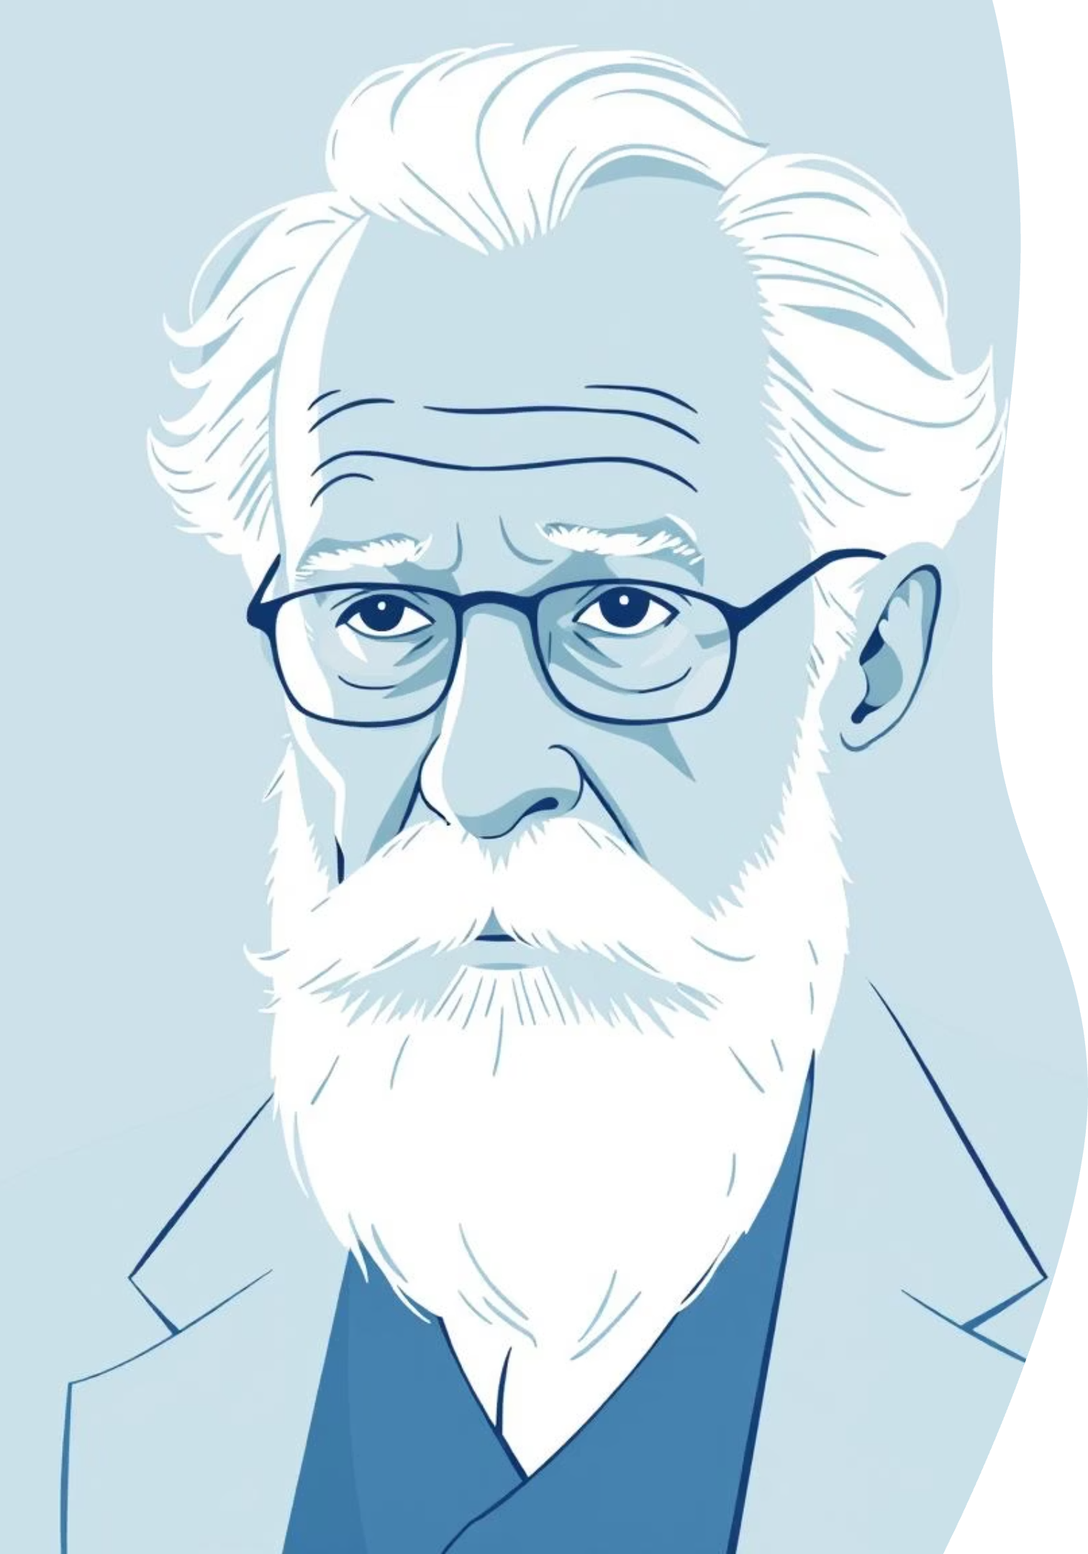
Психоанализдің негізін қалаушы
"Психоанализдің атасы"
Зигмунд Фрейдтің есімі психологиядағы ең танымал тұлғалардың бірі. Оның жұмыстары психикалық денсаулық пен адам мінез-құлқын түсінуге үлкен әсер етті.

Slide 7



XX ғасырдағы психологияның бағыттары
XX ғасырда психологияда бірнеше ірі бағыттар пайда болып, әрқайсысы адам психикасын әртүрлі қырынан зерттеді.
Бихевиоризм
Гештальт психологиясы
Когнитивтік психология
Джон Уотсон мен Б.Ф. Скиннер басқаратын бұл бағыт тек бақыланатын мінез-құлықты зерттеуге басымдық берді.
Перцепция мен тұтас қабылдау теориясына негізделген. "Бүтін оның бөліктерінің жиынтығынан артық" деген қағиданы ұстанды.
Ойлау, есте сақтау, қабылдау және проблема шешу сияқты ішкі психикалық процестерді зерттеуге назар аударды.
Бұл бағыттар психологияны одан әрі дамытып, оның қолданылу аясын кеңейтті.

Slide 8
Психологияның жаһандық дамуы
1889 жылы Парижде алғашқы Халықаралық психология конгресі өтті. Бұл психологияның халықаралық деңгейде танылуына үлес қосты.
Қазіргі таңда психология әлемнің 100-ден астам елінде қарқынды дамып, әр елдің мәдени ерекшеліктерін ескере отырып, зерттеулер жүргізуде.
1929 жылы АҚШ-та Psi Chi психология құрмет қоғамы құрылды, бұл студенттер мен ғалымдар арасындағы психологиялық зерттеулерді ынталандырды.
Бұл жаһандық даму психологиялық білімнің әлем бойынша таралуына және әртүрлі мәдениеттердегі адам мінез-құлқын түсінуге мүмкіндік береді.

Slide 9

Психология – жаһандық ғылым
"Психология – жаһандық ғылым"
Бүгінгі таңда психологиялық зерттеулер мен тәжірибелер шекарасыз дамып, әлемнің әр түкпіріндегі адамдардың психикалық әл-ауқатын жақсартуға үлес қосуда.

Slide 10
Қорытынды: Психологияның болашағы
Психологияның даму жолы оның күрделілігін және адамзат үшін маңыздылығын көрсетеді:
Психология философиядан бастау алып, эксперименталды ғылымға, одан жаһандық мәдениетаралық зерттеуге айналды.
Қазіргі бағыттар: когнитивтік, гуманистік, интегративтік психология және олардың өзара байланысы.
Психология адамзаттың санасын, мінез-құлқын және әлеуметтік қарым-қатынастарын терең түсінуге жол ашады.
Болашақта психология мен технологияның, жасанды интеллектің бірігуі адам психикасын зерттеуде жаңа мүмкіндіктерге әкеледі.

